Slide 1
Правдоподобные рассуждения

Slide 4
Факты в БФ
P O | Ходить | Летать | Плавать
Человек Вася | +1 | –1 | ±0
Рыба | –1 | –1 | +1
Птица | +1 | +1 | ±0
Змея | −1 | −1 | ±0
Человек Петя | τ | τ | Τ
объекты, для которых H₁(O,P) = +1 являются положительными примерами;
объекты, для которых H₁(O,P) = −1 являются отрицательными примерами;
объекты, для которых H₁(O,P) = ±0 являются противоречивыми примерами;
объекты, для которых H₁(O,P) = τ являют неизвестность.
ИНДУКЦИЯ — ей соответствуют правила первого рода;
АНАЛОГИЯ — ей соответствуют правила второго рода;
АБДУКЦИЯ используется для проверки каузальной (причинной)

Slide 5
Формализуем идею первого шага ДСМ-метода.
Пусть: O = (O₁, O₂, …, O_{k}) — множество объектов;
F = (f₁, f₂, …, f₁₁) — множество фрагментов объектов.
Допустим известно, что:
O₁ ⊇ (f₁, f₂, f₇);
O₂ ⊇ (f₆, f₈, f₉);
O₃ ⊇ (f₁, f₃, f₆, f₉);
O₄ ⊇ (f₁, f₅, f₈, f₁₁).
Доопределение данных БФ таблицы 1
F O | Ноги | Руки | Плавники | Глаза | Крылья
Человек Вася | + | + | − | + | −
Рыба | – | – | + | + | −
Птица | + | − | − | + | +
Змея | − | − | − | + | −
Человек Петя | + | + | − | + | −

Slide 8
В соответствии с правилами второго рода определим функцию H₂ : F × P → V, где V = [+1, −1, ±0, τ] — множество истинностных оценок.
H₂ = +, если фрагмент f_{i} является возможной причиной наличия p_{j};
H₂ = −, если фрагмент f_{i} является возможной причиной отсутствия p_{j};
H₂ = ±, если фрагмент f_{i} является возможной причиной как наличия, так и отсутствия p_{j};
H₂ = τ, если о фрагментах f_{i} и p_{j} ничего не известно.

Slide 9
Развитие данных (гипотез) БФ таблицы 2
P F | Ходить | Летать | Плавать
Ноги | +1 | ±0 | ±0
Руки | τ | τ | ±0
Плавники | τ | τ | τ
Глаза | +1 | ±0 | ±0
Крылья | τ | τ | ±0
Дополнение данных БФ таблицы 3
P O | Ходить | Летать | Плавать
Человек Вася | +1 | −1 | ±0
Рыба | −1 | −1 | +1
Птица | +1 | +1 | ±0
Змея | −1 | −1 | ±0
Человек Петя | +1 | τ | ±0

Slide 10
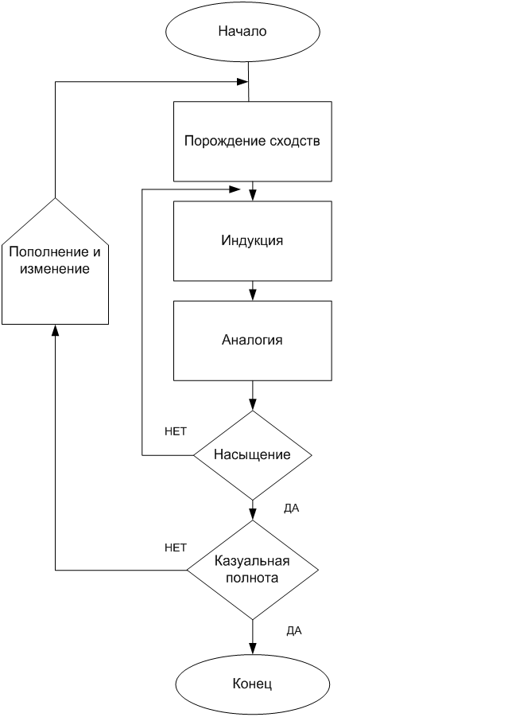
Схема алгоритма работы ДСМ-системы

